Slide 1


Recursos de profundización “Taller Estrategias de Autocuidado para el Bienestar Docente
Sesión 4: Mindfulness y Autocuidado
BAJADA DE LÁMINA

Slide 2

Prestemos atención a este texto:
“Podemos decir que el bienestar surge cuando un sistema se integra. La integración precisa de la conexión de las partes diferenciadas de un sistema. La diferenciación entre los componentes permite que las partes se individualicen, realicen unas funciones especializadas y conserven cierto grado de autonomía. La conexión entre las partes supone la unión funcional de estos componentes diferenciados. Fomentar la integración supone cultivar la diferenciación y la conexión. El mindsight (observación de la propia mente) nos permite crear integración en nuestra vida deliberadamente” (Siegel, 2012, p. 294).
¿Cómo está mi atención?

Slide 3

Prestemos atención a este otro texto:
Perdido (poema)
Detente. Los árboles frente a ti y los arbustos a tu lado no están perdidos. El lugar donde estás se llama Aquí. Y debes tratarlo como a un poderoso desconocido, debes pedir permiso para conocerlo y ser conocido. El bosque respira. Escucha. Te responde, he creado este lugar a tu alrededor, si te vas, puedes regresar diciendo Aquí.
No hay dos árboles iguales para el cuervo. No hay dos ramas iguales para el gorrión. Si el valor de un árbol o un arbusto se pierde en ti, sin duda estás perdido. Detente. El bosque sabe dónde estás. Déjale que te encuentre.
David Russel Wagoner, Travelling Light, Collected and New Poems (1999).
¿Cómo está mi atención ahora?

Slide 4
Regular la atención es la llave de la puerta del bienestar
➤ La mente, por defecto, tiende a estar distraída o perdida (modo automático). Véase el artículo “Una mente distraída es una mente infeliz” (Killingsworth y Gilbert, 2010).
➤ La atención es probablemente una de las palabras más utilizadas en contextos educativos. Sin embargo, surge una interrogante relevante: ¿se sabe realmente cómo ejercerla de manera efectiva?
➤ Una definición útil de mindfulness:
“[…] corresponde a una forma de ser; una manera de habitar nuestro cuerpo, nuestra mente y nuestra experiencia momento a momento, con apertura y receptividad [aceptación].”
“[es] el darse cuenta que surge por medio de estar atento intencionalmente, de manera abierta, amable y con discernimiento.”
Shapiro et al., 2016
Prestar atención constituye el fundamento de un auténtico proceso de autoconocimiento.

Slide 5
VIVIR PRESENTES | SOCIEDAD DEL RENDIMIENTO
Mi mente está donde está mi cuerpo. Me siento enfocado/a y espacioso/a. Mis acciones son más eficientes, lo que me deja más tiempo disponible. Emocionalmente me tiendo a sentir en calma, con una sensación básica de bienestar. Mi mente suele estar más silenciosa y mis pensamientos son más claros y precisos. Tiendo a estar más abierto y disponible para los demás, desde una actitud amable y aceptadora | Mi mente y mi cuerpo habitan vidas paralelas. Me siento disperso/a y sobrepasado/a. Tiendo a procrastinar y a estar la mayor parte del tiempo en modo trabajo. Emocionalmente me tiendo a sentir estresado/a, con una sensación básica de ansiedad. Mi mente suele estar más ruidosa y mis pensamientos son como un coro caótico de múltiples voces. Tiendo a estar más desconectado de los demás, desde una actitud descuidada e impaciente.

Slide 6
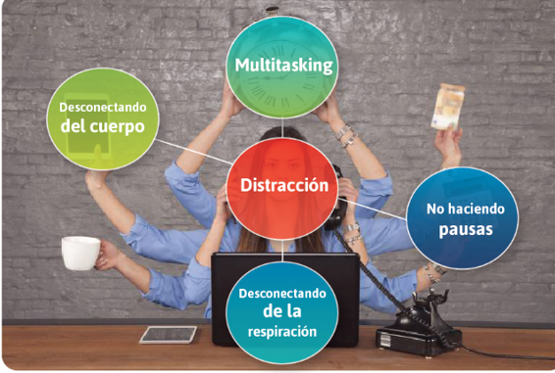
¿Cómo cultivamos una mente distraída?
Sólo se fortalece lo que entrenamos

Slide 7


